Slide 1

SQL (en databases)

Slide 2

Inleiding (voorstellen)
Docenten:
Gert Draaisma draaisma@nhl.nl
Afgestudeerd HTS – Informatica
Meer dan 10 jaar werkzaam in de IT o.a. KPN Telecom
Greta Schaafsma g.schaafsma@nhl.nl
ELO: SOI_HICT_17_89

Slide 3

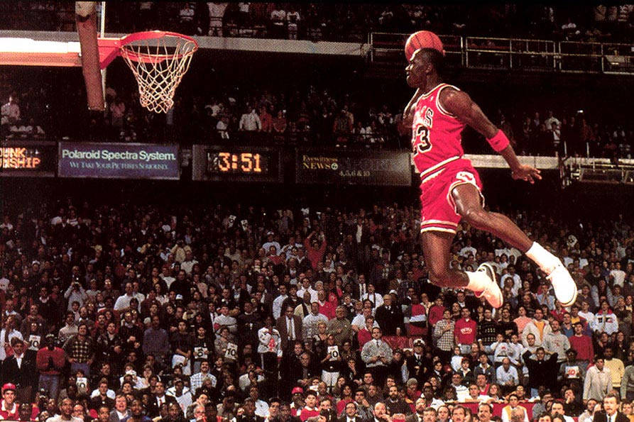
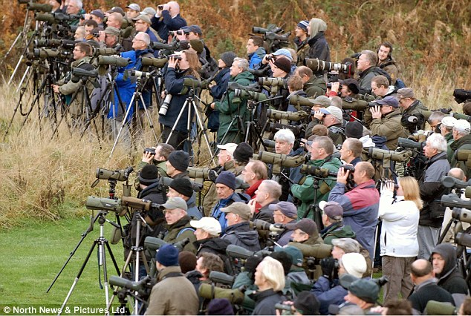
Gert Draaisma

Slide 4
Inleiding SQL lesverloop geheel
Les vandaag bestaat uit:
een inleiding over databases (30 min).
Een uitleg over SQL database (30 min)
Uitleg /start met oefenopdrachten (30 min)
Oefenen en ondersteuning in atelier!

Slide 5
Inleiding SQL (doel)
De student kan na deze les:
De begrippen gestructureerde/ongestructureerde data en
informatie uitleggen.
Het belang aangeven van een database voor de maatschappij.
Kent de belangrijkste begrippen m.b.t. een database
Tabellen maken met behulp van SQL t.b.v. een database
Tabellen verwijderen met behulp van SQL
Relaties leggen tussen tabellen van een database met SQL
Vullen van een tabel met gegevens

Slide 6
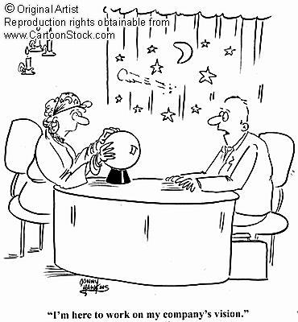
Inleiding databases (Informatie)
Naar welke goederen is veel vraag in de toekomst?
Notes:
Bedrijfsvoering op basis van juiste informatie. Waar is veel vraag naar in de toekomst?

Slide 7
Inleiding databases (gegevens)
INFORMATIE
GEGEVENS
Notes:
Toegang nodig tot magazijngegevens.
Magazijn is hopelijk netjes geordend.
Welke goederen moet ik inkopen en hoeveel (informatie)

Slide 8
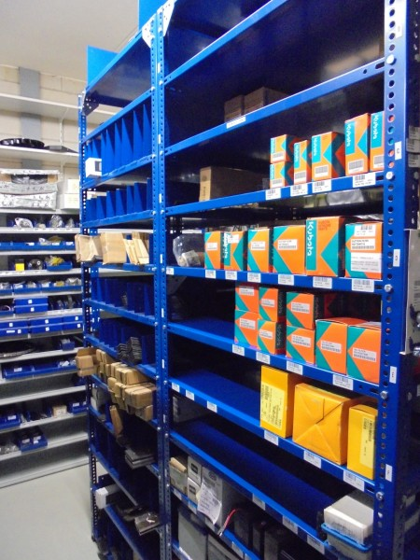
Inleiding databases (Beslissingen)
Welke goederen zijn bijna op?
Notes:
Inkoop van goederen, logistiek

Slide 9

Inleiding databases (handelen)
Plaatsen van Inkooporder bij leverancier
Notes:
Uitzetten van inkooporder -→ blijven leveren aan klanten

Slide 10
Belang SQL (en databases)
Zonder database geen gestructureerde opslag
Geen snelle toegang tot gegevens
Geen actuele of juiste informatie
Besluiten op basis van onderbuikgevoel
Foutieve beslissingen
Negatieve gevolgen

Slide 11

Inleiding database (definities)
(Ongestructureerde) gegevens
Definitie:
Gegevens zijn (losse) feiten en begrippen, weergegeven in een vorm
die geschikt is voor het communiceren, interpreteren en verwerken
tot informatie, hetzij door de mens, hetzij door automatische
middelen, dan wel door beide.
Voorbeeld: doos met postzegels
Kenmerken:
analyse lastig te automatiseren.
niet koppelbaar met andere gegevensbronnen.

Slide 12
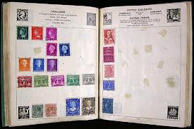
Inleiding database (definities)
Gestructureerde gegevens(data)
Bij gestructureerde gegevens wordt het volgende aan de definitie van gegevens toegevoegd:
Bij gestructureerde gegevens, bevatten alle gegevens een gestructureerd formaat. Er bestaat een concept definitie en gegevenstype beschrijving van de data. Naast dit zijn de relaties tussen de gegevens bekend.
Voorbeeld: Postzegelalbum
Kenmerken:
koppelbaar met andere gegevensbronnen.
analyse makkelijk te automatiseren.

Slide 13
Inleiding databases (definities)
Informatie
Informatie bestaat uit gegevens waar een betekenis aan is toegekend.
Gegevens worden pas informatie als de gegevens een betekenis of
nieuwswaarde hebben voor de ontvanger.
Kennis
Kennis is het persoonlijk vermogen dat iemand in staat stelt om te
handelen. Kennis is dus een product dat bepaald wordt door de
informatie, ervaring, vaardigheden en attitude waarover een persoon
op een bepaald moment beschikt.

Slide 14
Inleiding databases (proces)
+ structuur + Betekenis + Persoonlijk
voor ontvanger vermogen tot
handelen
Ongestructureerde
gegevens
Info
Gestructureerde
gegevens
Structureren
Analyseren
Interpreteren
Kennis
Analyseren

Slide 15
Inleiding databases (proces)
+ Persoonlijk + gedrag
vermogen tot
handelen
Kennis
Besluit
Verandering
Kiezen
handelen

Slide 16
Inleiding databases (positie cursus)
+ structuur + Betekenis + Persoonlijk
voor ontvanger vermogen tot
handelen
Ongestructureerde
gegevens
Info
Gestructureerde
gegevens
SQL
Structureren
Analyseren
Interpreteren
Kennis
Database
systeem
Analyseren
Deze cursus gaat over:
Maken/vullen van een structuur voor gegevens, een databasesysteem)
Opvragen/automatiseren van de informatie vraag, de vraagtaal SQL)

Slide 17
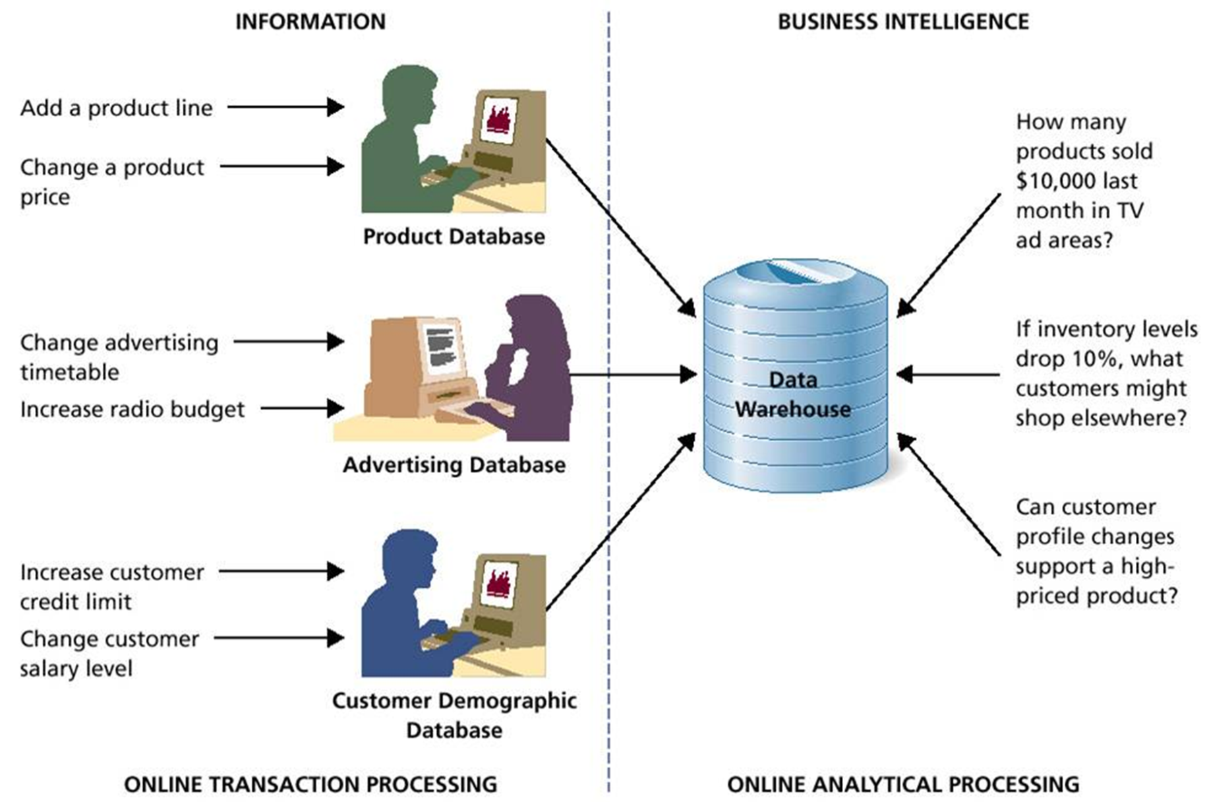
Inleiding databases

Slide 18

Inleiding databases (database)
Definitie database:
Een verzameling gedigitaliseerde gegevens die gestructureerd zijn opgeslagen en een onderlinge relatie hebben.
Deze gegevens kunnen bestaan uit teksten, bibliografische informatie, statistische gegevens enz.
Relatie

Slide 19
Inleiding databases en SQL
Definitie SQL:
Structured Query Language
Standard Query Language
Vraagtaal om informatie uit een database te halen.
Zet het op je CV.

Slide 20
Inleiding databases (belang)
http://nl.wikipedia.org/wiki/Database
Belang van databases
Databases zijn een essentieel onderdeel van de informatiemaatschappij, steeds meer gegevens worden in een database opgeslagen. Het functioneren van de overheid, bedrijven en wetenschap is tegenwoordig zonder databases ondenkbaar.

Slide 21
Inleiding databases (belang voorbeelden)
Voorbeelden van databasesystemen zijn:
Studenten-inschrijfsysteem.
Studenten-cijferregistratiesysteem.
In en verkoop; Bol.com.
Registratie voertuigen; RDW.
GBA; gemeentelijke basisadministratie persoonsgegevens.
Vaak zie je het dat het leggen van relaties tussen deze systemen hoog op de politieke agenda komt (denk aan privacy).

Slide 22
Vacature HBO-ICT
Business Intelligence-/ETL specialist (medior)
Ben jij op zoek naar een werkgever waar je je als Business Intelligence Specialist verder kunt ontwikkelen? Waar je onderdeel uitmaakt van een team waar je inbreng wordt aangemoedigd en gewaardeerd? Dan zijn wij van VisionBI (een jong bedrijf dat zich snel aan het ontwikkelen is) jouw nieuwe werkgever.
Functieomschrijving :
Binnen deze functie ben je verantwoordelijk voor de ontwikkeling, beheer, en de technische integratie van zowel de frontend als de backend van het BI landschap voor onze relaties. Concreet ben je aanspreekpunt voor jouw klant als het gaat om nieuwe rapportage en dashboard aanvragen, aanpassingen op bestaande en voor het beheer van de bestaande en nieuwe rapportages. Ook het beheer en ontwikkeling van de technische architectuur van het BI Landschap valt binnen je verantwoordelijkheden. Je neemt initiatief om samen met onze collega consultants en onze relaties de applicaties te verbeteren.
Wij vragen een Business Intelligence Specialist met:
Een afgeronde HBO opleiding richting (Bedrijfskundige-) Informatica, Software Engineering, of vergelijkbaar
Kennis van SQL, datamodellering, Databases en de laatste mogelijkheden en ontwikkelingen op BI gebied
Minimaal 3 jaar werkervaring met ETL en Datawarehouse technieken. Bij voorkeur met de Microsoft BI stack zoals SSIS, maar dit is geen must
Ervaring als ontwikkelaar en beheerder van BI omgevingen
Enige ervaring met BI front-end applicaties
In bezit van een rijbewijs vanwege de mobiliteit van deze functie

Slide 23
Inleiding databases (opdrachten)
Opdracht
Tijd: 5 minuten
Bedenk samen met je buurman / buurvrouw voorbeelden van
Ongestructureerde data.
Gestructureerde data.
Database
Informatie

Slide 24

Databases (film)
http://www.youtube.com/watch?v=xNJZYX6tpWU

Slide 25
Database (begrippen, herhaling)
Gegevens (data):
Bekende losse feiten die we kunnen vastleggen op een medium.
Database:
Een verzameling van aan elkaar gerelateerde gegevens(data).

Slide 26
Database (begrippen, herhaling)
Database management systeem(DBMS):
Een software systeem geschikt voor het maken en onderhouden
van een gedigitaliseerde database. Wij gaan Ms-Acces 2016 hiervoor
gebruiken.
Database systeem:
De DBMS software en database en gegevens bij elkaar, meestal
voorzien van een ontworpen applicatie voor het maken en
onderhouden van de database.
Voorbeelden DMBS: MS-Access, MySQL, MS-SQL-server, Oracle

Slide 27
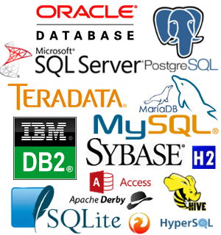

Slide 28
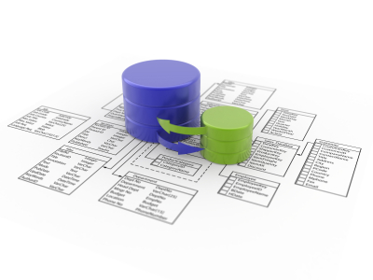
Database (begrippen, herhaling)
Een database is een verzameling data, welke een onderlinge relatie hebben.
Het is een logische samenhangende verzameling van data.
Het laat aspecten van de echte wereld zien.
Het is ontworpen voor een specifiek doel en beoogde gebruikers.
Het kan in grootte en complexiteit variëren.

Slide 29
Database (Voordelen)
Centrale opslag
Tegelijk benaderbaar
Eenduidige gegevens
Geen dubbele gegevens
Snel benaderbaar

Slide 30



Database(structuur)
Een database bestaat uit 1 of meer tabellen.

Slide 31
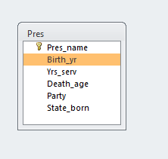
Database(structuur)
We kunnen een aspect van de echte wereld omschrijven met zogenaamde meta-data, dit doen we als volgt:
Syntax:
Entiteit(attribuut(1), attribuut(2),…….attribuut(n))
Voorbeeld:
Presidenten(Presidentnaam,Geboortejaar,Dienstjaren,Overlijdensjaar.PoltiekePartij,Geboortestaat)
We gebruiken vaak afkortingen:
Pres(Pres_name,Birth_yr,Yrs_serv,Death_age,Party,State_born)
Access laat dit als volgt zien:

Slide 32
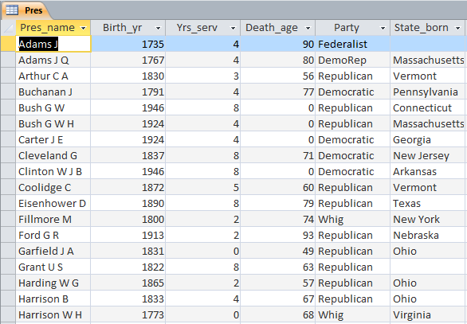
Database (structuur)
Deze meta-data wordt gebruikt voor het maken van de tabellen voor een database.
Kolom(attribuut)
Voorbeeld van een tabel:
Tabelnaam(entiteit)
Primaire sleutel
Rij (Record, tupel)
Primaire sleutel:
Het definiëren van een primaire
sleutel maakt elke rij uniek.
Voor deze tabel is de primaire
sleutel, gedefinieerd op de kolom
pres_name.
Veld

Slide 33
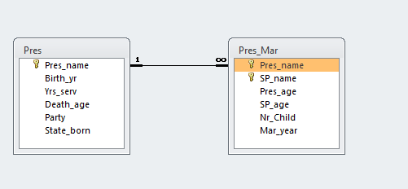
Database(relaties)
Twee tabellen, de presidenten en de vrouwen van de presidenten.
Deze relatie kan gespecificeerd worden, meestal met een werkwoord.
In dit geval is het werkwoord trouwen.
Een president is getrouwd(geweest) met een presidentsvrouw.
In ons voorbeeld spreken we van een 1 op veel relatie, dit betekent dat
1 president meerdere keren gehuwd kan zijn geweest.
De volgende relaties zijn ook mogelijk:
Veel op veel relaties .
Een op een relaties
Veel op een relaties
Notes:
Geef voorbeelden van relaties:
factuur - order 1:1
Klant – order 1 : veel
Ouder – Kind veel : 1
Student – opleiding
Persoon – hobby veel - Veel

Slide 34
Database(relaties)
We hebben twee tabellen, de presidenten en de huwelijken van deze president.
Primaire sleutel:
De primaire sleutel van presidenten is Pres_name.
Samengestelde sleutel:
De primaire sleutel van Pres_mar is een combinatie van de attributen Pres_name en
SP_name, we noemen dit een samengestelde sleutel.
Vreemde sleutel:
Er is een relatie aangebracht tussen Pres en Pres_mar, door het attribuut Pres_name
van Pres te koppelen aan het attribuut Pres_name van Pres_Mar.
Pres_name van Pres_mar noemen we de vreemde sleutel.

Slide 35
Database en SQL
SQL definitie:
Een (vraag)taal waarmee gegevens uit de database gemanipuleerd (opzoeken, toevoegen, aanpassen en verwijderen) kunnen worden.
SQL = Structured Query Language
Dit is een gestandaardiseerde taal, d.w.z.elke DBMS maakt gebruik van deze taal.
Je kunt soms ook je doel bereiken in een DBMS door te klikken en te klakken, dit is per DBMS verschillend, dus niet gestandaardiseerd. Het is niet het hoofddoel van deze cursus om dit te leren. (Het Hoofddoel is SQL).

Slide 36
Database en SQL
Het aanmaken van een tabel doe je met een query, deze heeft de volgende syntax:
CREATE TABLE entiteit
(attribuutnaam gegevenstype(lengte attribuut) niet leeg aanduiding,
attribuutnaam gegevenstype(lengte attribuut niet leeg aanduiding,
………………………….,
………………………….,
PRIMARY KEY(attribuutnaam,……..,…..))
entiteit=naam van de tabel
attribuutnaam=naam van de kolom(en)
gegevenstype= integer/numeric/char/text/date/varchar/boolean.
(bij een integer hoeft niet de lengte opgegeven te worden, bij een text veld wel.
Niet leeg aanduiding = NOT NULL, mag een kolom leeggelaten worden, dan
geen “NOT NULL” opnemen.

Slide 37
Database en SQL
Syntax:
CREATE TABLE entiteit
(attribuutnaam gegevenstype(lengte attribuut) niet leeg aanduiding,
attribuutnaam gegevenstype(lengte attribuut niet leeg aanduiding,
………………………….,
………………………….,
PRIMARY KEY(attribuutnaam,……..,…..))
Voorbeeld:
CREATE TABLE Pres
(Pres_name text(16) not null,
Birth_yr integer not null,
Yrs_serv integer not null,
Death_age integer,
Party text(15) not null,
State_born text(20),
PRIMARY KEY(Pres_name))
Resultaat:

Slide 38
Databases (SQL)
De syntax voor het verwijderen van tabellen is als volgt:
DROP TABLE Entiteit
Voorbeeld
DROP TABLE Pres

Slide 39
Database(SQL)
De syntax voor het aanmaken van een relatie tussen tabellen is als volgt:
ALTER TABLE entiteit
ADD FOREIGN KEY (attribuut)
REFERENCES entiteit (attribuut)
Voorbeeld:
ALTER TABLE Pres_mar
ADD FOREIGN KEY (Pres_Name)
PREFERENCES Pres(Pres_name)

Slide 40
Database(opdracht)
Opdracht:
Op ELO staan oefeningen klaar.
Maak deze oefeningen.
Ondersteuning in atelier!
Deze opdracht moet klaar zijn voor volgende week.
Deze opdracht is voorwaardelijk voor de de theorie en praktijk van volgende week.
Je krijgt dit alleen onder de knie door te oefenen, oefenen en nog eens oefenen.

Slide 41

Einde

